Slide 1
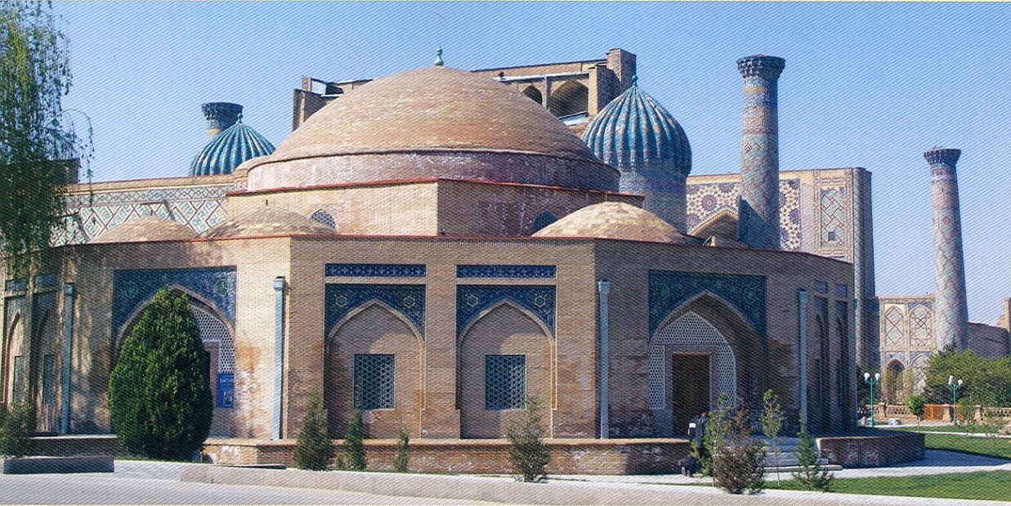
Аа
Амалий санъат

Slide 2
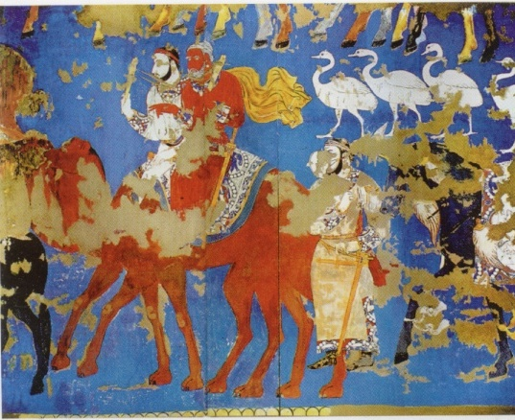
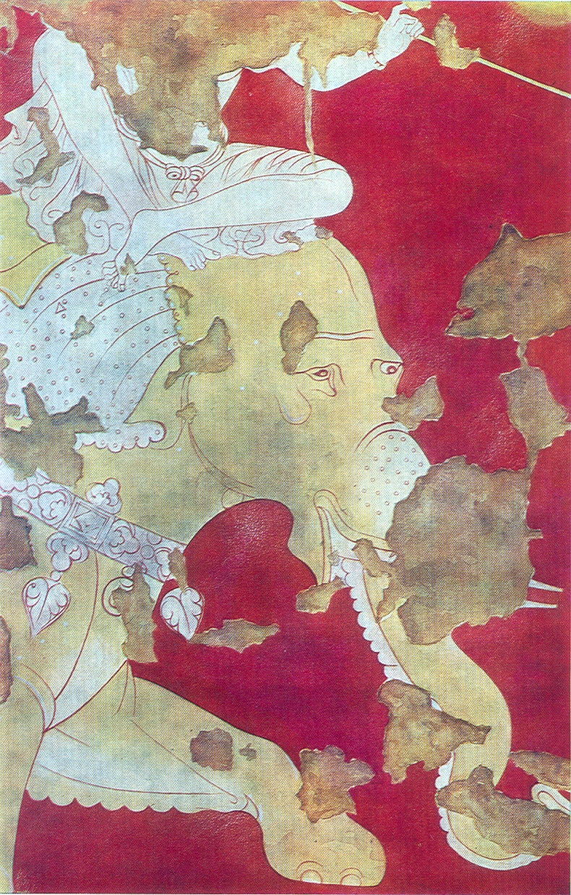
Ilmdan bir shu'la dilga tushgan on,
Shundan bilursankim ilm bеpayon. Firdavsiy
O'zbek xalqi o'zining qadimiy va boy madaniyati bilan butun dunyoga mashhuurdir. O'zbekistonning qadimiy yodgorliklari va tuproq osti qismi ulkan tarixiy muzeydir. Samarqand, Buxoro, Xiva, Toshkent, Termiz va boshqa shaharlardagi har bir arxitektura yodgorligi bir buyuk asar, nodir qo'lyozmalar, xalq amaliy san`ati namunalari bir vakqlar o'zbek xalqining madaniyati naqadar yuksak bo'lganligidan dalolat beradi, chunonchi ota-bobolarimiz qurgan binolar, me`morchilik bezaklari, ularning rangbarangligi, geometrik va o'simliksimon naqshlar ularning kompozitsion tasviri zavq olishga, tarbiyalanishga, ular orqali o'z orzu umidlarini, muhabbatlarini xalqqa izhor etishga chorlaydi.

Slide 3
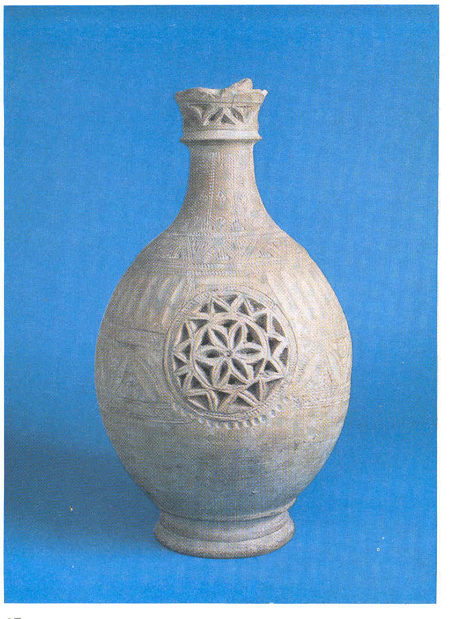
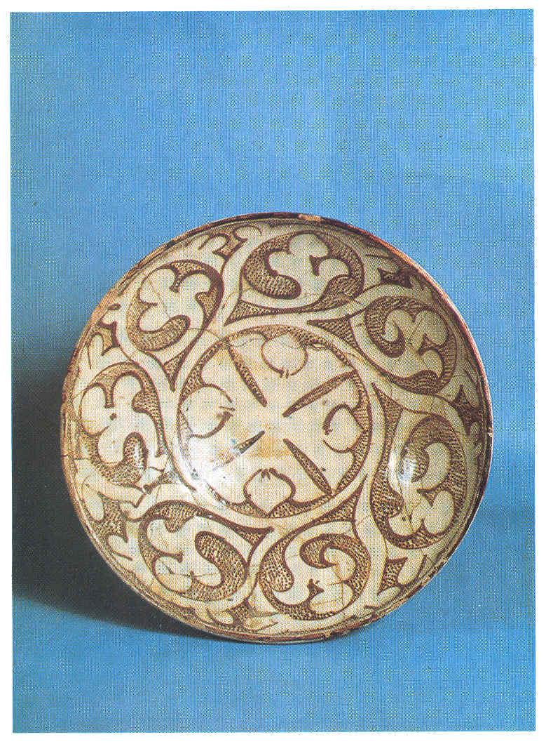
Bronza asrida O`rta Osiyoda kulolchilik yanada rivojlandi. Kulolchilik dastgoqlarining yuzaga kеlishi esa, yaratilgan buyumlarning yanada nafis va go`zal bo`lishini ta'minladi. Chustdan topilgan qizil fonga qora bo`yoqlar bilan rasm va naqshlar ishlagan sopol buyumlar diqqatga sazovordir.(2-rasm)
Tеmir asrida qam dеkoartiv-amaliy san'at еtakchi o`rinni egallaydi. Bеzash ishlarida gеomеtrik naqshlardan tashqari, syujеtli kompozitsiyalardan foydalanish aloqida rivojlangan.
O`zbеkiston qududida arxеologik qazilmalardan Xorazm, So`qd, Baqtriya va boshqa viloyatlarda naqqoshlik san'atining rivojlanganligi ma'lum. Surxondaryo viloyatidagi Fayoztеpa (I-IIasr), Dalvarzintеpa (I-asr) budda ibodatxonalari qazilmalaridan topilgan rasm, naqsh qoldiqlari buning yaqqol dalilidir.

Slide 4
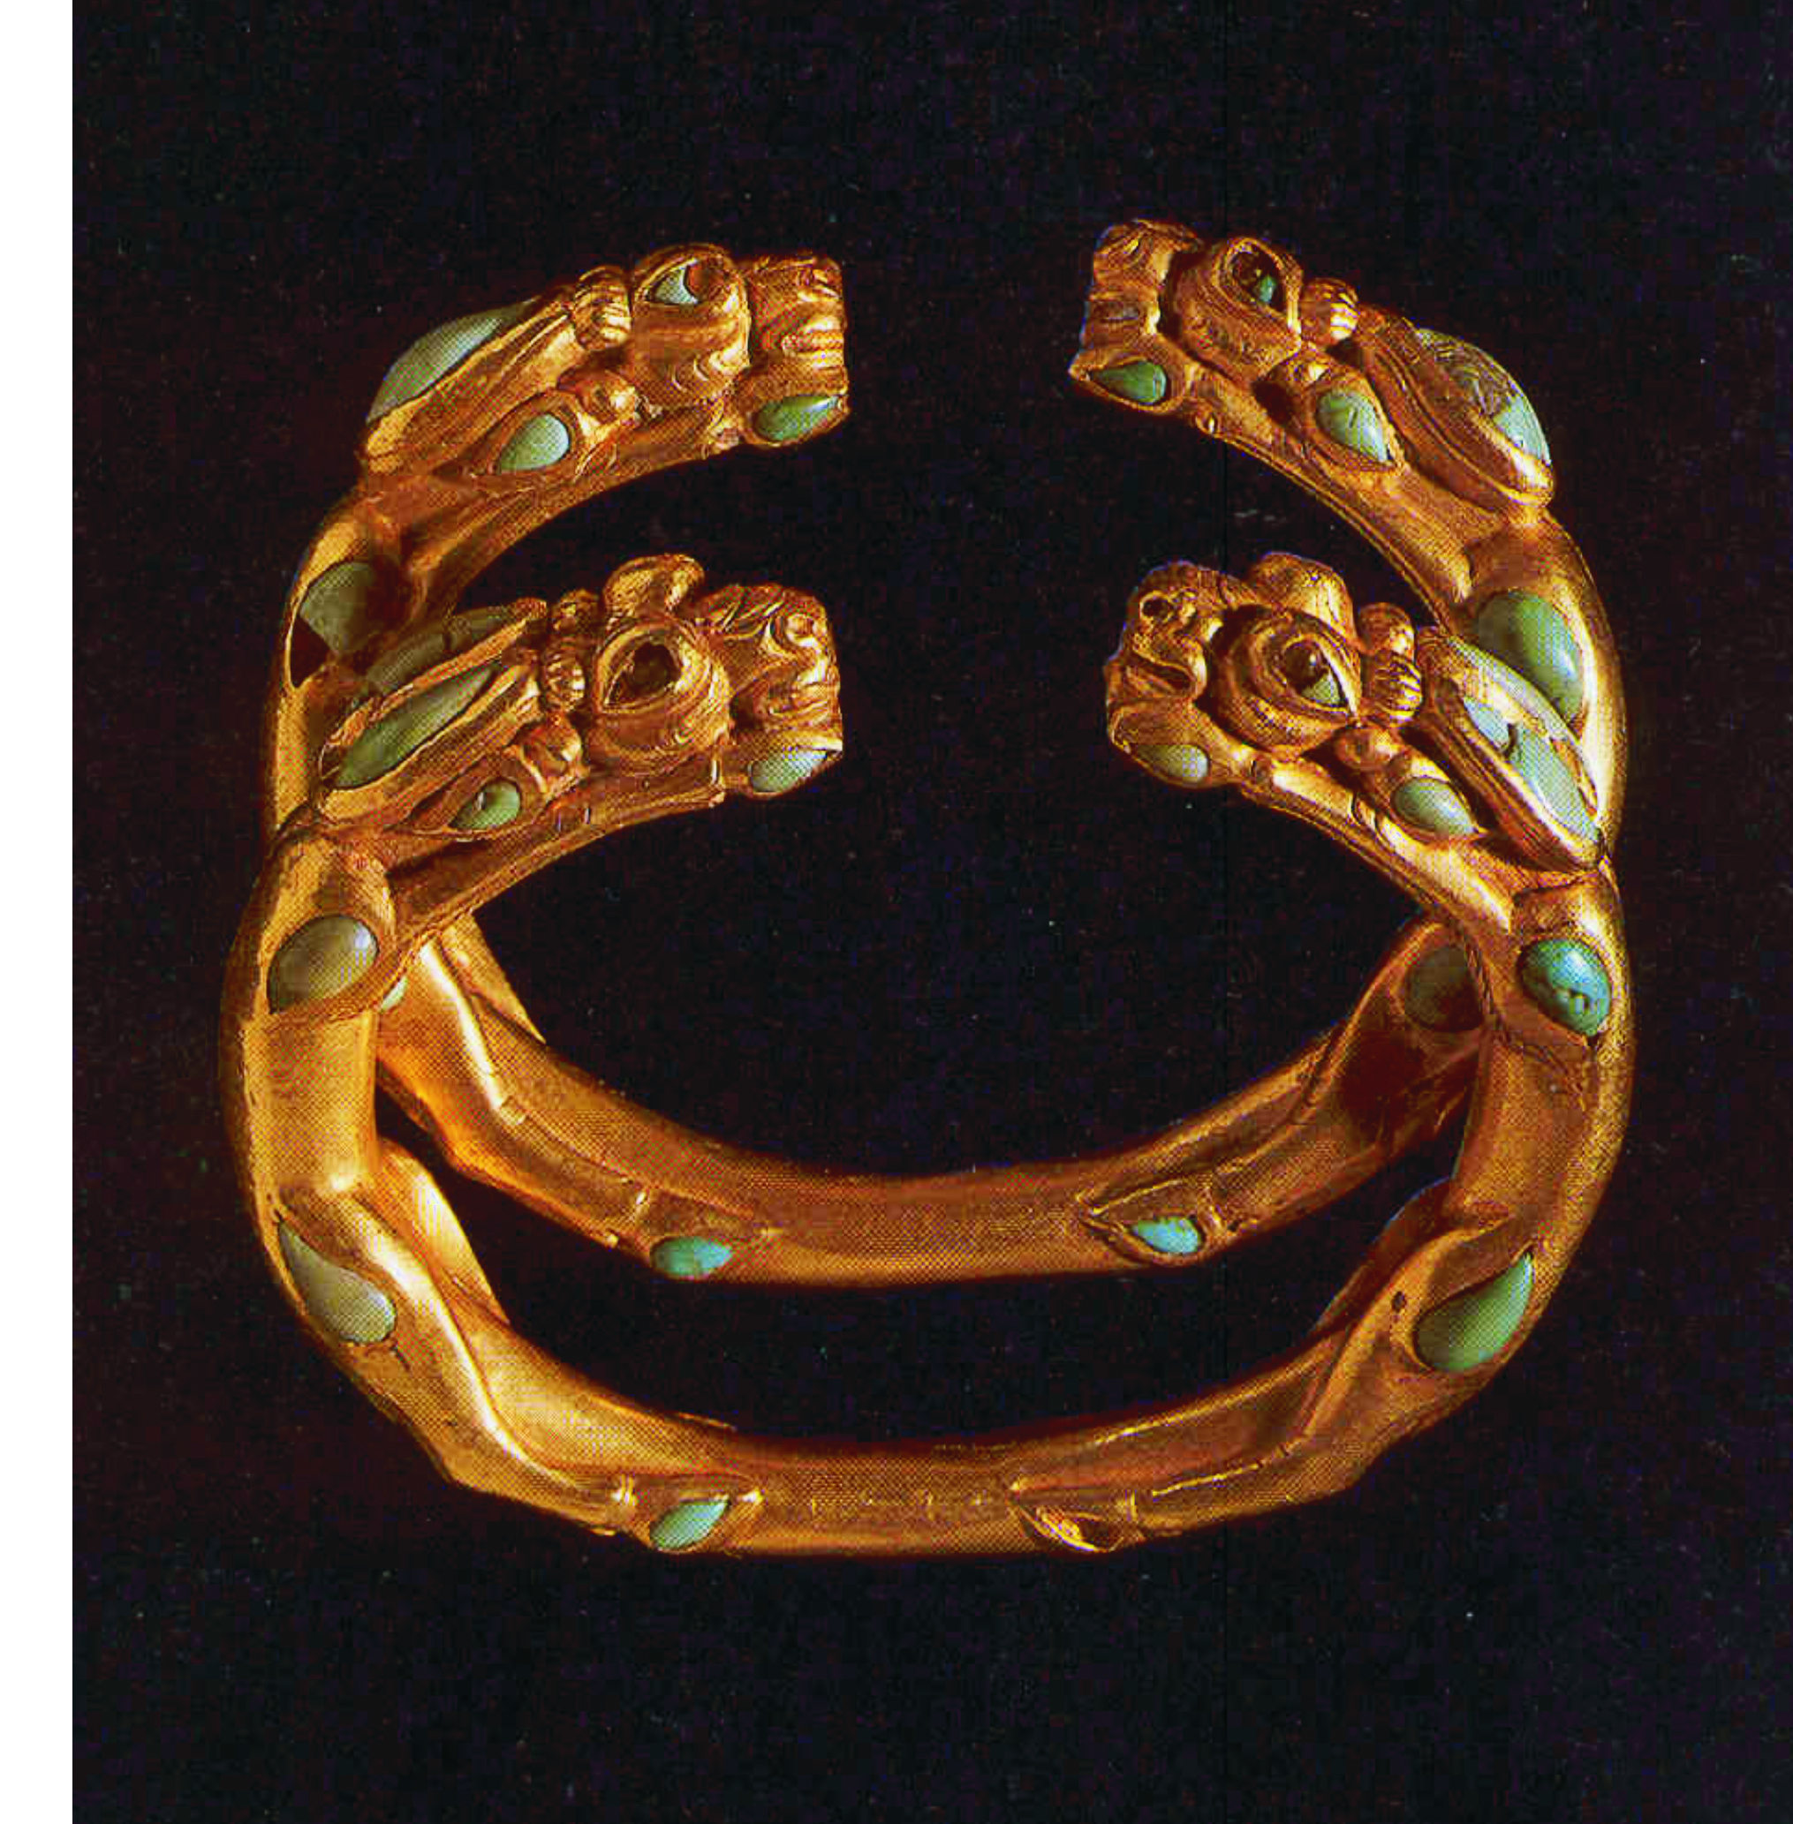
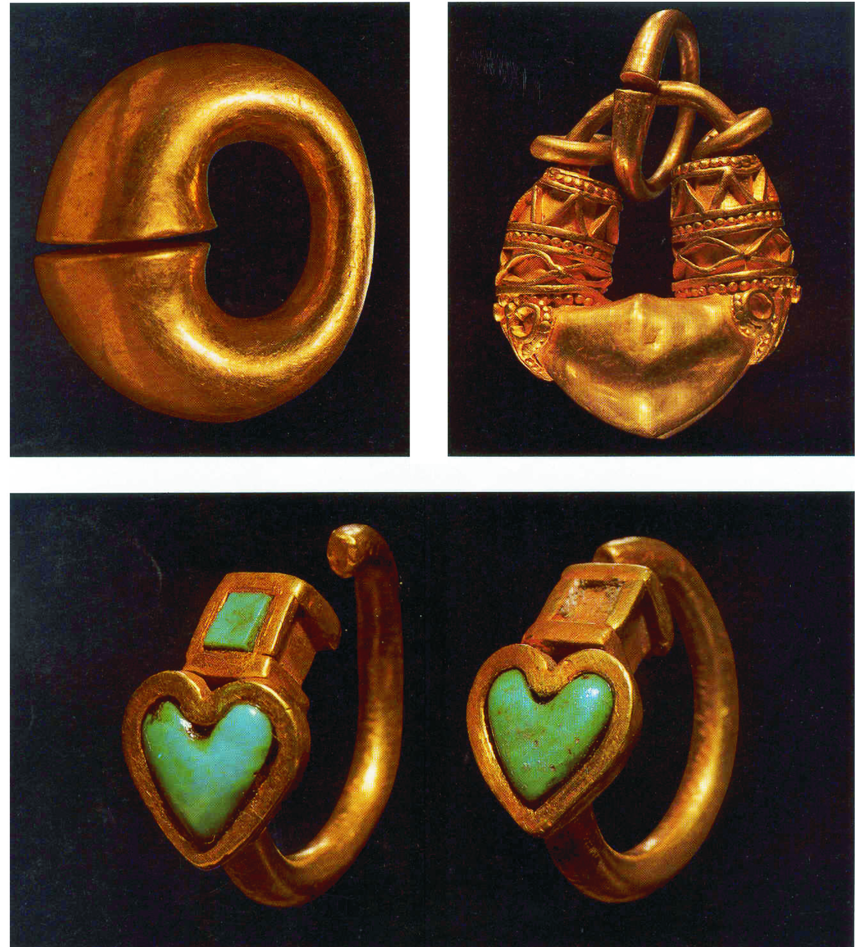
Eramizdan avvalgi IV-VI asrlarda O`rta Osiyodagi badiiy qayot va madaniyatni tushunishda Amudaryoning yuqori oqimi tomonidan topilgan "Amudaryo boyligi" (Oks boyligi) muqim o`rinni egallaydi. qozirgi kunda Londondagi Britaniya muzеyida saqlanayotgan bu yodgorliklar ichida oltindan yasalgan qaykallar, turli ko`za, bilaguzuk, uzuk, muqr, tangalar, oltindan yasalgan
Eramizdan avvalgi IV-VI asrlarda O`rta Osiyodagi badiiy qayot va madaniyatni tushunishda Amudaryoning yuqori oqimi tomonidan topilgan "Amudaryo boyligi" (Oks boyligi) muqim o`rinni egallaydi. qozirgi kunda Londondagi Britaniya muzеyida saqlanayotgan bu yodgorliklar ichida oltindan yasalgan qaykallar, turli ko`za, bilaguzuk, uzuk, muqr, tangalar, oltindan yasalgan

Slide 5
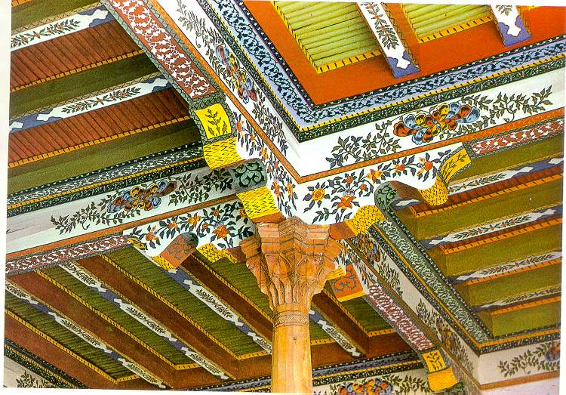
O`rta Osiyo naqqoshlik san'ati
O`rta Ociyo naqqoshlik san'ati qadimdan dunyoga mashqur. O`tmishda ota-bobolarimiz qurgan muqtasham binolar qozirgi kungacha maftunkor jilvasini yo`qotmagan. Yuksak did bilan ishlangan naqshlar qozirgacha bizni qayratga solib kеlmoqda
Naqsh arabcha tasvir, gul dеgan ma'noni bildirib, u qush, qayvonot, o`simlik dunyosi, gеomеtrik va boshqa turli shakllarning ma'lum tartibda takrorlanishidan qosil qilingan bеzakdir.
Badiiy naqqoshlik ranglarning uyqunligida va o`ziga xos kompozitsiyalarda go`zallik yaratish san'atidir. Naqqosh usta o`z ishida ranglarning tabiiy jilosidan va uyqunligidan, bеjirim shakldan, matеrial fakturasidan moqirlik bilan foydalanib yorqin ifodalikka erishadi.
Xonliklar davrida xalq amaliy san'ati ustalari Xiva, qo`qon, Buxoro, Samarqand kabi shaqarlarga yiqila boshladilar. Ko`pincha Farqon va Buxoro naqqoshlari Samarqandga, qo`qon, Marqilon ustalari Toshkеntga kеlib ko`pgina binolarni bеzar edilar. Bu esa naqqoshlik maktablarining yanada rivojlanishiga, o`ziga xos kompozitsiyalarning yaratilishiga, ranglar majmuasini yanada boyitishda juda katta rol o`ynaydi.

Slide 6
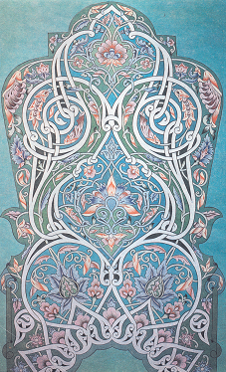
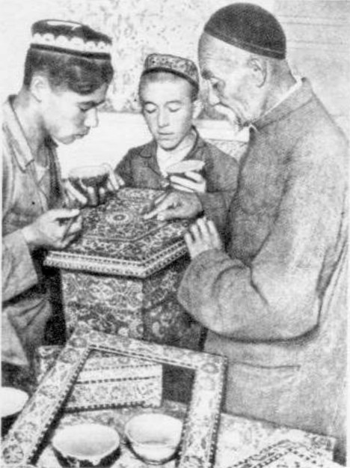
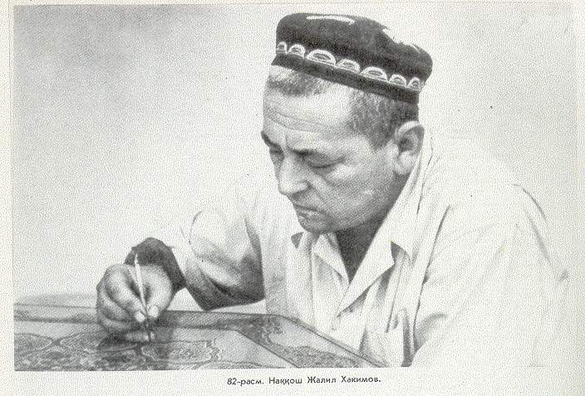
Toshkеnt naqqoshlik maktabi.
Toshkеnt naqqoshlik maktabi. Toshkеnt naqshlari o`zining nafisligi va ranglarning bir-biriga asta-sеkin o`tishi, aniq bir koloritga qat'iy rioya qilinishi, gеomеtrik va o`simliksimon naqshlarning ko`p ishlatilishi bilan ajralib turadi. Naqshlar ko`pincha yashil gammada ishlanadi. Islimiy naqshlarda oygul, paxta, bofta, uch barg, shukufta, bargli gul va boshqa elеmеntlar aniq stillashtirtlgan murakkab girix naqshlari qam kеng qo`llanilgan.
Naqqosh ustalardan Olimjon qosimjonov , Yoqubjon Raufov, Jalil Xakimov, Toir To`xtaxo`jaеv, Zokir Bositxonov, Maxmud To`raеv, Anvar Илҳомов, Komil Karimov, va boshqalar Toshkеnt naqqoshlik maktabi asoschilaridirlar.
Olimjon qosimjonovning talantli shogirdi, naqqoshlik bo`yicha o`ziga xos maktab yaratgan, juda ko`p shogirdlarning ustozi - O`zbеkiston xalq rassomi Jalil Xakimovdir.
J.Xakimovning naqshlarini e'tibor bеrib kuzatsak, undagi naqshlar elеmеntlarga boyligi, aniq, rovonligi, yorqin yashil koloritda bo`lishi bilan ajralib turadi.

Slide 7
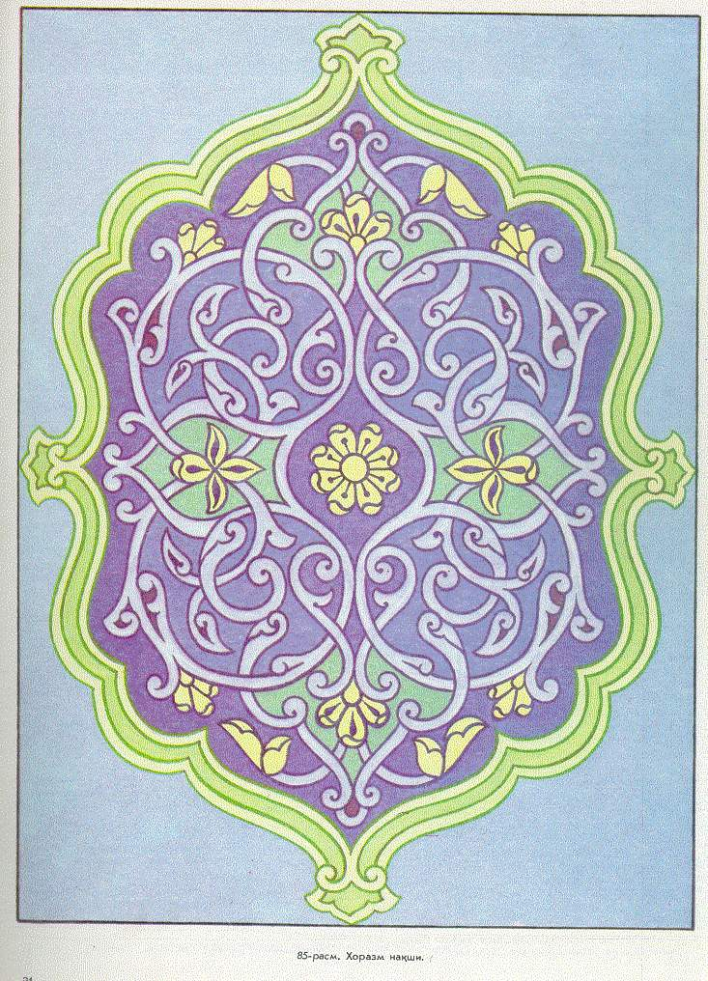
Xiva naqqoshlik maktabi.
Xiva naqqoshlik maktabi. Xiva naqshi Samarqand, Toshkеnt, Farqon, Buxoro naqshidan tubdan farq qiladi. Xiva naqshida asosan zangori va yashil ranglar juda ko`p ishlatilgan. Islimiy naqsh kompozitsiyasida novda, marqula, shukufta, barg, no`xat, gul, oddiy oyguldan tashkil topadi.
Ko`pincha yulduz qosil qiluvchi girixlar ishlatilib, orasi spiralsimon islimiy naqsh bilan boyitilgan. Xiva naqshlari umuman madoxilli naqshlar asosida tuziladi. Islimiy naqsh esa spiralsimon mayda qilib ishlanadi.
Xiva naqqoshlik maktabining yorqin namoyandalari Abdulla Boltaеv, Ro`zimat Masharipov, Odamboy Yoqubov, Eshmurod Sapaеv va boshqalar.

Slide 8
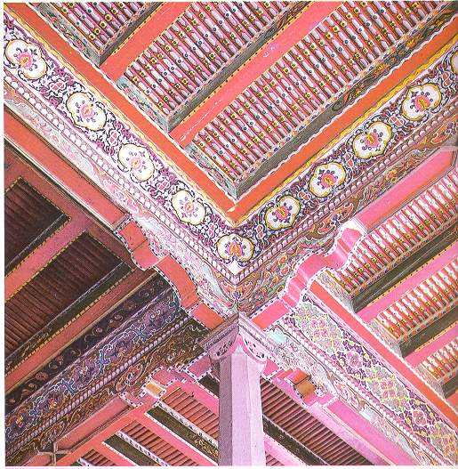
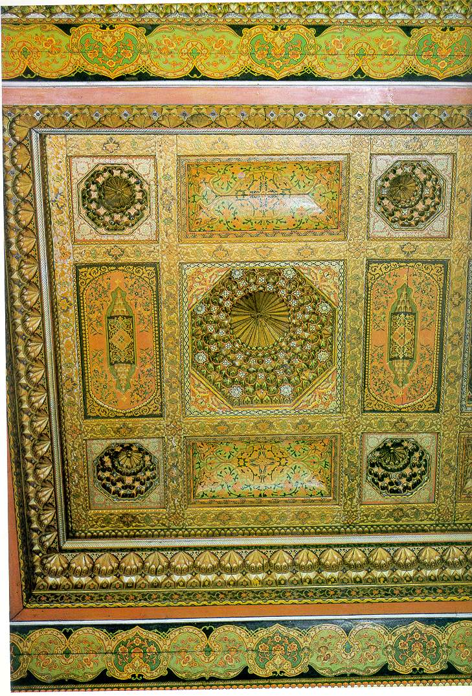
Buxoro va Samarqand naqqoshlik maktablari.
Buxoro va samarqand naqqoshlik maktablari. Buxoro naqshi kompozitsiyalarining murakkabligi va jozibadorligi bilan ajralib turadi. Buxoro naqshlarida murakkab girixlar aniq va puxta o`lchamda ishlatilishi, o`simliksimon naqshlarning yaproq, mеva, gul barglar ritmiga aloqida e'tibor bеrilishi bilan farqlanadi.
Samarqand naqshlari Toshkеnt, Farqon naqshlariga o`xshab kеtadi. Samarqand naqshlari o`ta guldorligi, barg va gullarining o`ta qarakatchanligi,jonliligi bilan farq qiladi. Naqshlar avval zangori, kеyin esa yashil rang gammasida ishlangan.
Usta Raqmonqul, usta Jamoliddin, usta Abduzoxid, usta Sharif, usta Alimjon, usta Boqi, kеyinchalik usta Jalol va Bolta Jalilovlar kabi naqqoshlar Samarqand naqqoshlik maktabini yaratilishiga asos soldilar va uning rivojlanishiga ulkan qissa qo`shdilar.

Slide 9
Naqsh chizish texnalogiyasi
O`simliksimon naqshlar asosan gul novda, kurtak, barg, quncha kabi elеmеntlarning o`zaro ma'lum tartibda boqlanib tuzilishidir. Islimiy naqshlar tabiatan novda elеmеntlarining bir tomonlama qarakatlanib o`suvchanligini anglatish bois yuguruvchi nomiga qam ega. Jumladan majnuntol, chirmovuq kabi o`simlik elеmеntlari aks ettirilgan naqshlarni kuzatar ekanmiz, ko`z ilqamas jimjimali novda yo`llari tabiatan bir tomonga xarakatlanib chizilganligini yaqqol sezamiz. O`simliksimon naqshlar yakka (bir) va qo`sh (ikki) bandli novda ko`rinishlarida ishlanadi. Ularga misol qilib: ruta xoshiya, raftor, namoyon, meqrob, turunj, munabbat va xokazo kabi naqsh namunalarini olish mumkin.
Giriq naqshlar chigal, tugun dеgan ma'noni anglatib, to`qri chiziqlarning o`zaro kesishuvi natijasida gеomеtrik shakllarni hosil qiladi.Giriq naqshlari ham islimiy naqsh turlari singari ma'lum taqsim (rapport) bo`laklardan iborat bo`lib, aloqida tuzilishlarga ega bo`ladi. Giriq naqshlari panjara-to`siq ma'nosini qam anglatib to`r kataklari yordamida tez va onson chiziladi. Panjara naqshlari ayniqsa pargori uslubida, turli o`ymakorlik san'atlarida ham qo`llaniladi.
Gulli giriq deb ataluvchi murakkab naqshlar o`simliksimon va gеomеtrik naqsh turlarining o`zaro birikishidan qosil bo`ladi.
Naqshda elеmеntlarning o`zaro birikib borishi, muttanosib boqlanishlari naqshning butun bir yaxlitligini tashkil etadi.. Naqsh chizishni o`rganishda dastlab quyidagi shakllar chizib o`rganiladi:barglar,gullar,novdalar,boqlam va sirtmoq,marqula va kurtak, madoqil elеmеntlarini chizish, gajak va jingalak elеmеntlarini chizish ,bofta va shkufta elеmеntlarini chizish .

Slide 10
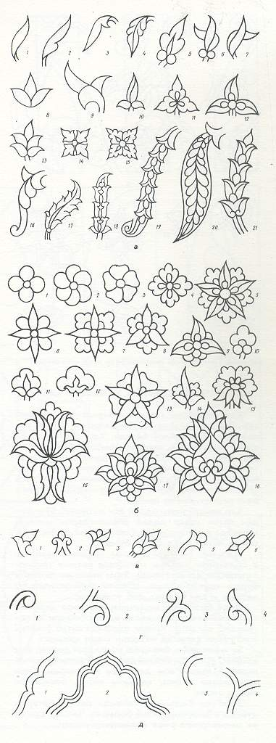
Naqsh elementlari
Naqsh elementlari

Slide 11
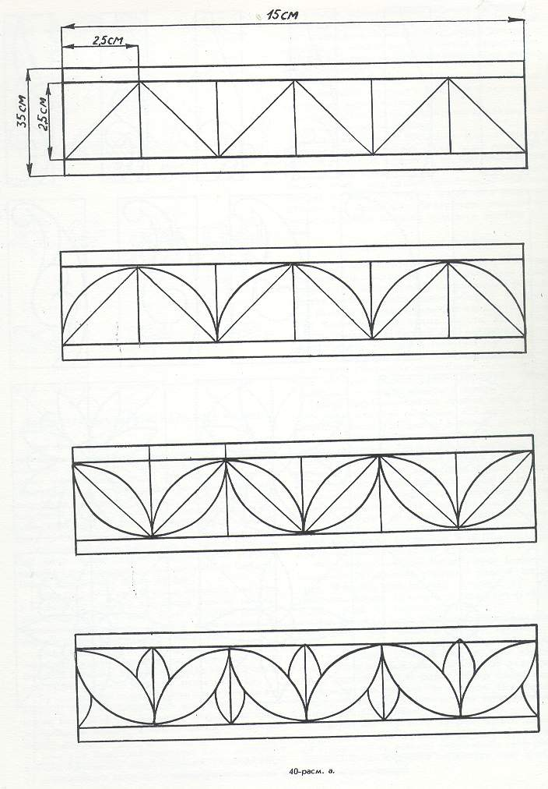
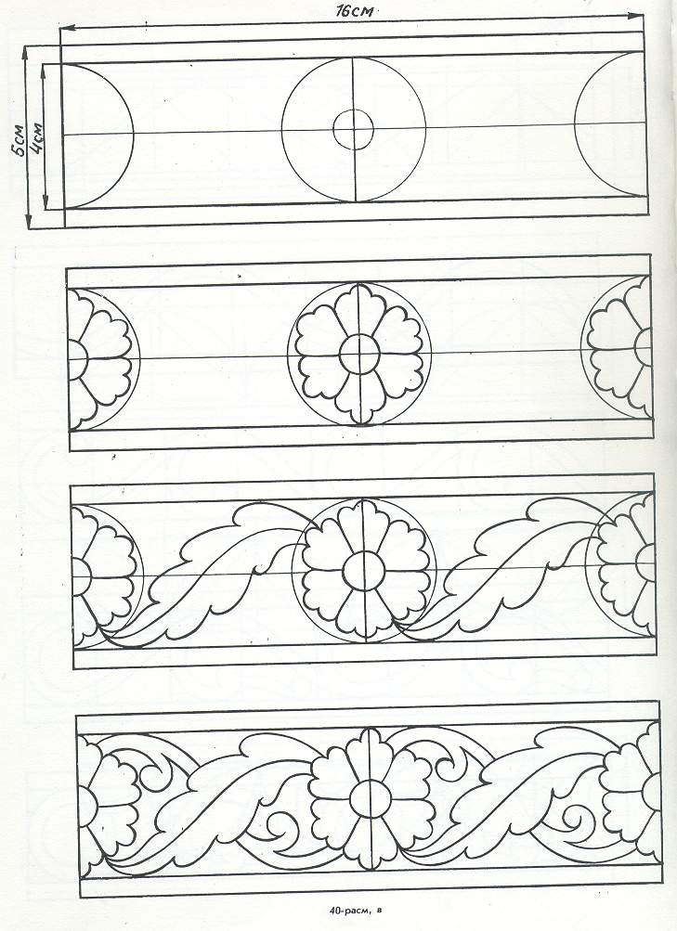
Naqsh elementlarini bosqichma- bosqich chizish

Slide 12
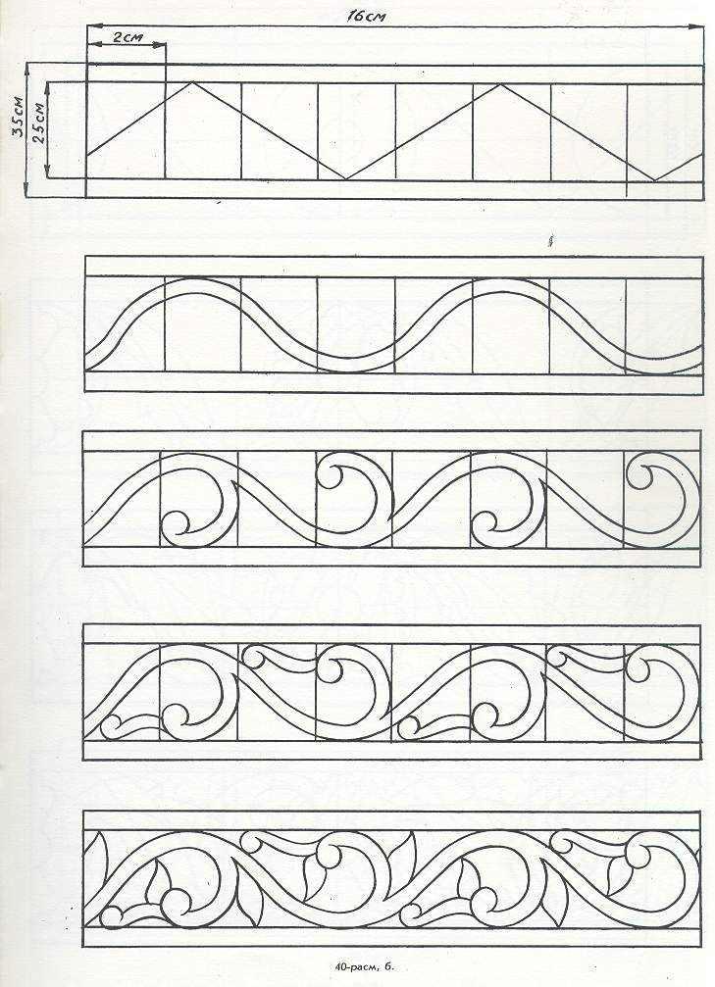
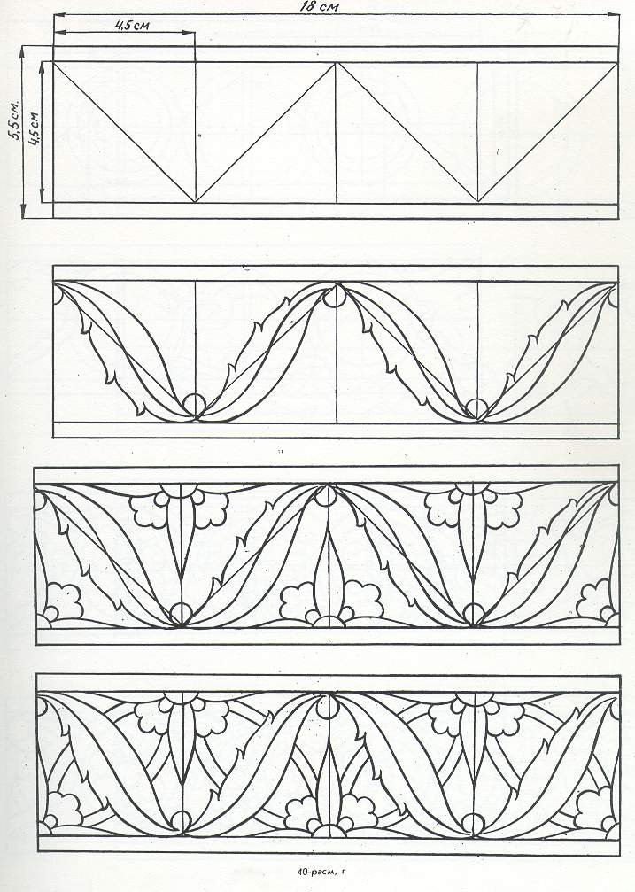

Slide 13
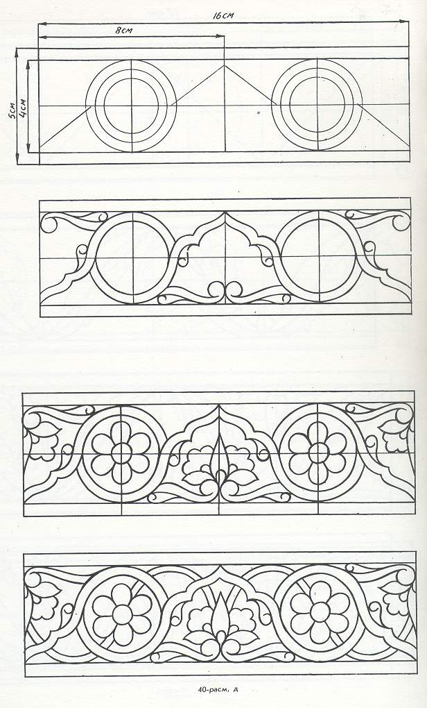
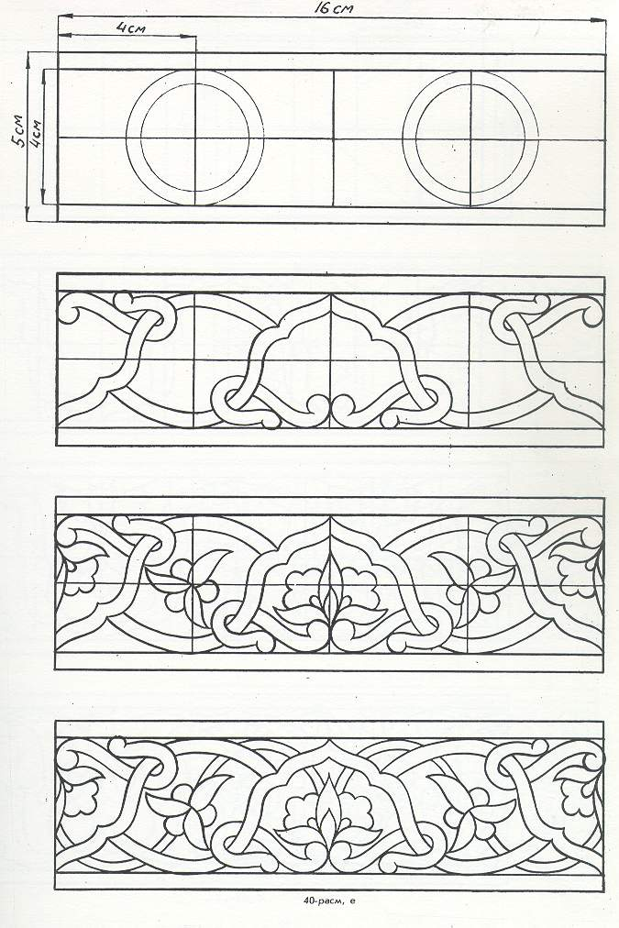

Slide 14
E’TIBORINGIZ UCHUN RAHMAT !

